Slide 1
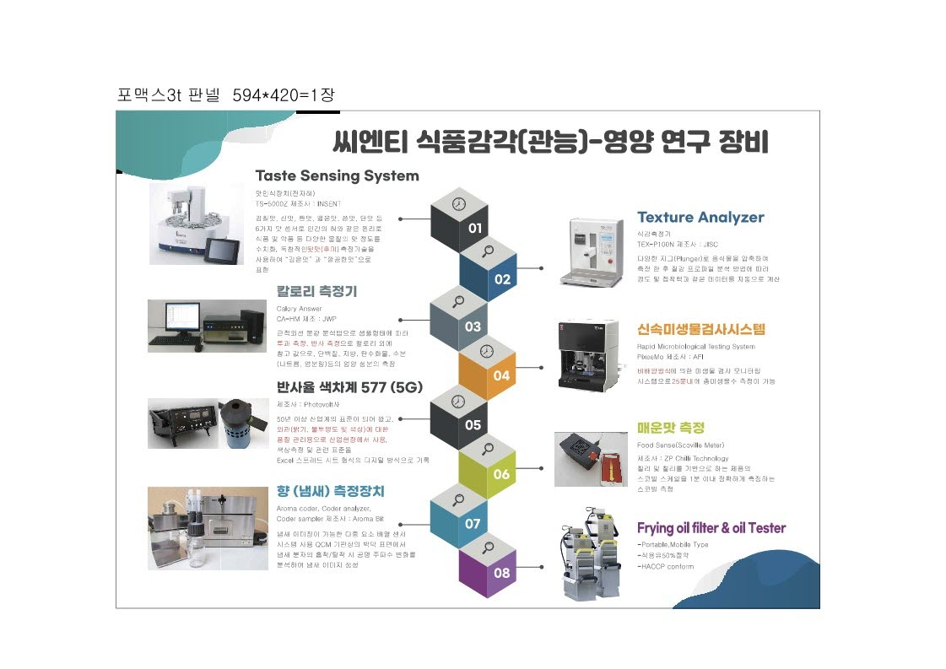




Slide 2
FoodSense(Chilli Sensor)
식품 감각(관능)-영양 연구쎈터
2024년5월12일

Slide 3
농산물품질관리법 품질표시 매운맛구분

Slide 4
매운정도 표시 방법

Slide 5
고추매운맛 Capsaicine류 측정 방법
구 분 |  | 특 징
1.Panel Test | 액체 고체 | "매운맛 한방울을 몇방울의 단맛 소거" 관능에 의존,부정확,재현성 나쁨
2.HPLC | 액체 | 측정비용고가,긴 측정시간,활용성 불량,정확 ,
3.근적외선 | 가루(고체) | 초기투자 비용고가,측정비용 없음,측정시간 5초~ 30min
4.플라스몬 이용 | 액체 | ----
5.전기화학측정:순환전압 전류법 (Foodsense) | 액체 | 측정시간 1min, 초기투자 및 측정비용:中

Slide 6
순환전압전류법의 매운맛 측정:Foodsense
ZP Foodsense kit는 식품 및 음료 산업에 적용하기 위해 맞춤화된
특수 전기화학 측정 장치. 높은 수준의 정밀도와 신뢰성을 제공.
주로 Chilly기반 제품을 평가하기 위해 설계된 Foodsense kit를 사용하면
캡사이신을 검출하여 SHU(Scoville Heat Unit)로 매운맛 강도 측정.
이 장치는 Bluetooth를 통해 Android 및 iOS 플랫폼의 휴대폰 애플리케이션 연결되어 SenseItAll 애플리케이션을 통해 실시간 데이터 전송 및 제어가 가능.
클라우드 기반 전기화학 분석 플랫폼인 Djuli와 통합하면 고급 데이터 분석 및 해석이 용이해집니다.
Notes:
또한 진저롤, 마늘, 강황을 포함한 다른 화합물을 분석하는 능력도
갖추고 있습니다.

Slide 7
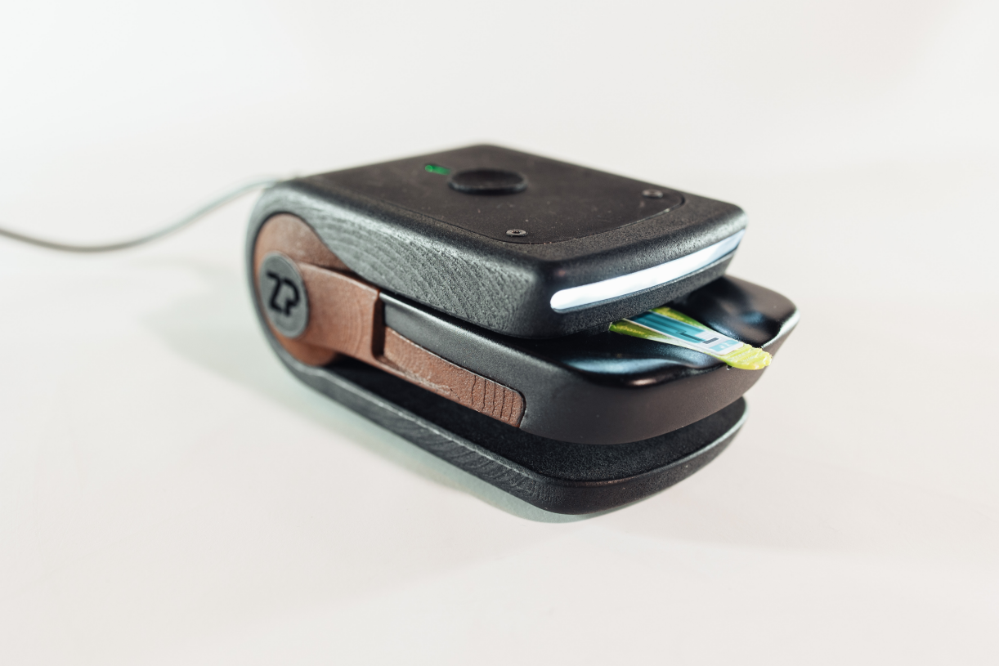
다재 다능한 (Multi) FoodSense
측정 맛별 쎈서사용시 측정물질
1) 고추의 매운맛 (capsaicine:Scoville Heat Unit)
2) 마늘의 매운맛 (PunGarlic)
3) White Wine의 아황산염
4) 식품 및 음료의 pH
5) 강황의 커큐민
6) 시료 내 E. coli 검출 및 측정
7) 생강의 생강도

Slide 8
FoodSense(Scoville Meter)의 특징
매운맛정도(Capsaicin 수치)를 즉각 확인 가능 (1분이내)
200ul 정도의 적은 시료
비전문가,비숙련자라도 간편하게 측정가능
소형,경량으로 휴대가능하고 어디서나 측정가능
저렴한 측정비용

Slide 9
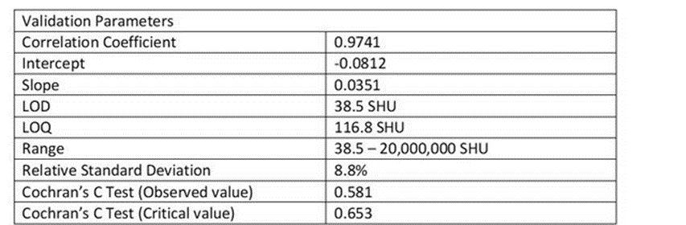
Foodsense Specification

Slide 10
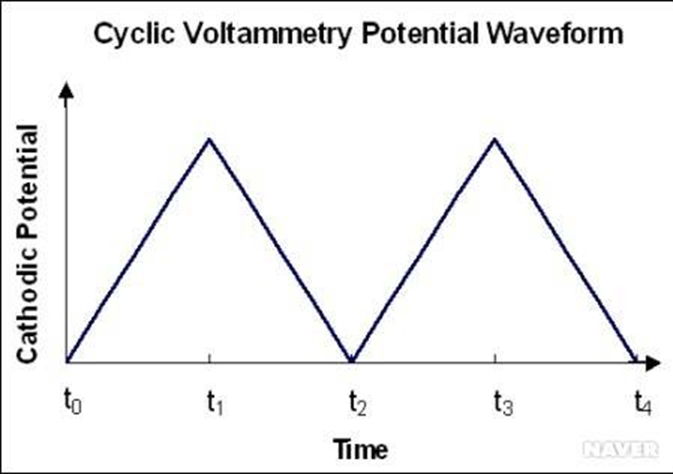
전기화학방법: 순환 전압전류법
순환 전압전류법(cyclic voltammetry, CV)은 전위차법, 전기량법, 전류법 등과 같은 전기 화학 기술 중 하나.
관심 있는 반응이 일어나는 작업 전극에 기 준 전극 대비하여 전위를 일정 속도로 주사(scan)하면서, 이에 따른 전류를 측정하여 순환 전압전류곡선 (cyclic voltammogram)을 얻는다
순환 전압전 류법은 전위 주사를 한 방향으로 진행하였다가 끝 지점에서 반대 방향으로 전위 주사를 진행하여 초기 전위로 돌아오는 방법이다. 필요에 따라 전위 주사를 여러 번 반복 진행할 수도 있다. 순환 전압전류법 을 통해서는 전해질에 존재하는 전기 활성(electro-active) 화학종의 전위에 따른 산화 및 환원 반응을 확인할 수 있을 뿐만 아니라 그 가역성에 대해서도 평가할 수 있다.

Slide 11
전기 활성 화학종의 가역성 해석

Slide 12
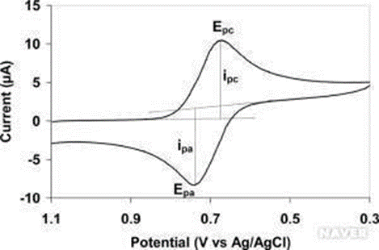
이 식을 바탕으로 작업 전극의 전위가 에 비해 충분히 양(+)의 값을 가지면 산화 반응이 우세하여 전극 표면 근처에 가 많아지고, 전위를 반대 방향으로 주사하여 음(-)의 값을 가지면 환원 반응이 우 세하여 반대로 이 많아짐을 알 수 있다. 그 결과 아래와 같은 순환 전압전류곡선을 얻을 수 있다.
가역적인 전기 활성 화학종에 대해서는 순환 전압전류곡선으로부터 두 가지 특징을 확인할 수 있다. 먼저 산화 피크 전압( )와 환원 피크 전압( )는 다음과 같이 나타난다.
그리고 가역적이므로 산화 피크 전류( )와 환원 피크 전류( )의 크기는 같다.
이를 바탕으로 반파 전위( , half-wave potential)는 다음과 같이 계산할 수 있다.
전기 활성 화학종이 비가역적일수록 값은 보다 증가하며, 산화 피크 전류와 환원 피크 전류의 크기도 달라진다.

Slide 13
확산 계수의 계산
순환 전압전류법으로부터 가역적인 반응에 대한 산화 또는 환원 피크 전류( )는 Randles-Sevcik 방정 식에 따라 에서 다음과 같이 표현된다.
: 전기 화학 반응식에 참여한 전자의 수,
: 전극의 면적(m 2),
: 전기 활성 화학종의 농도(mol/L),
: 전기 활성 화학종의 확산 계수(m 2/s),
: 주사 속도(V/s)
위 식으로부터 피크 전류는 전기 활성 화학종의 농도에 비례하며, 주사 속도의 제곱근에 비례하는 것을 확인할 수 있다. 그러므로 대비 의 그래프에서 얻어지는 직선의 기울기로부터 전기 활성 화학 종의 확산 계수(diffusion coefficient)를 구할 수 있다. 만약 전기 활성 화학종이 확산하는 것이 아니라 전극 위에 흡착해 있다면, 피크 전류는 주사 속도의 제곱근이 아닌 주사 속도에 비례한다.

Slide 14
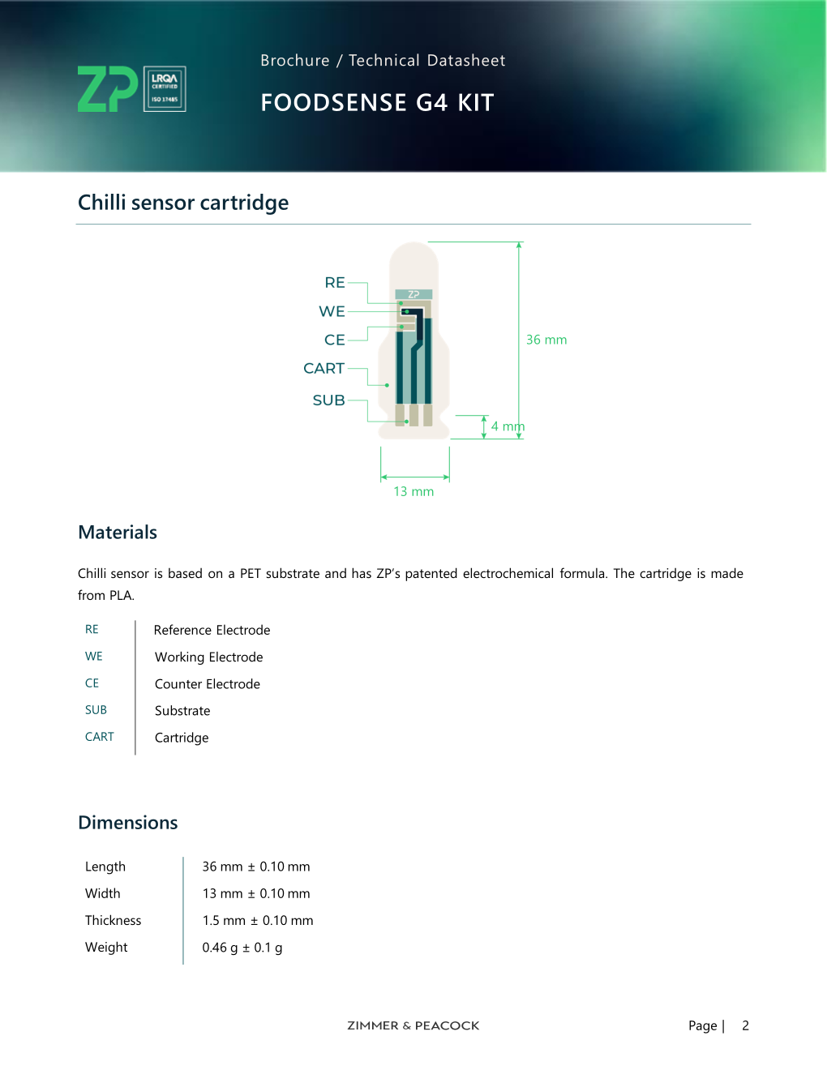

Slide 16
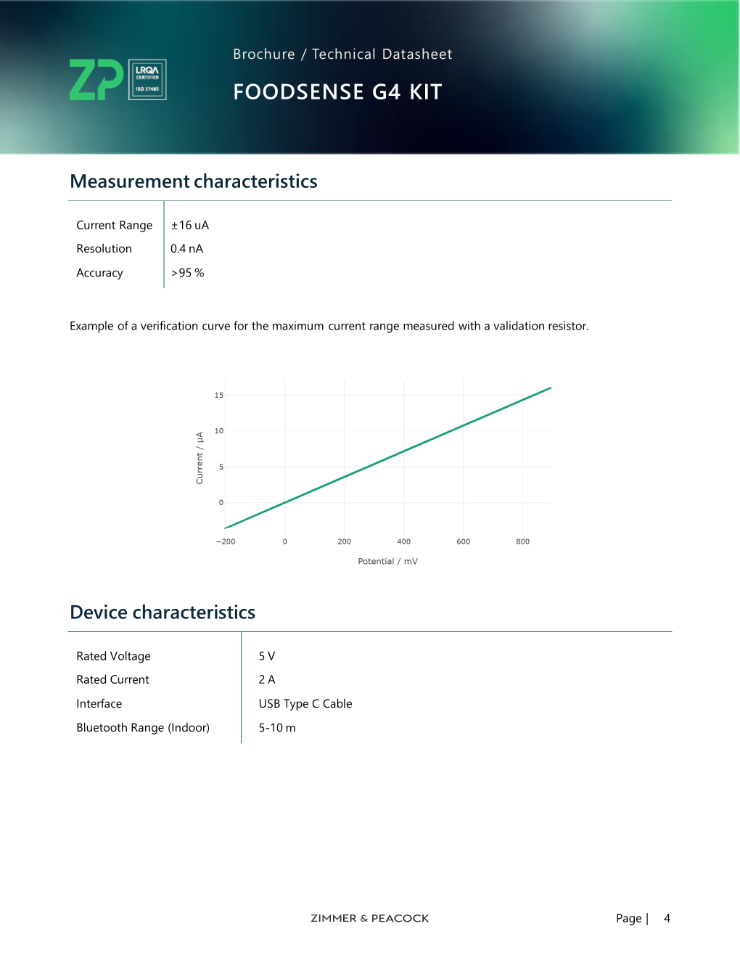

Slide 17
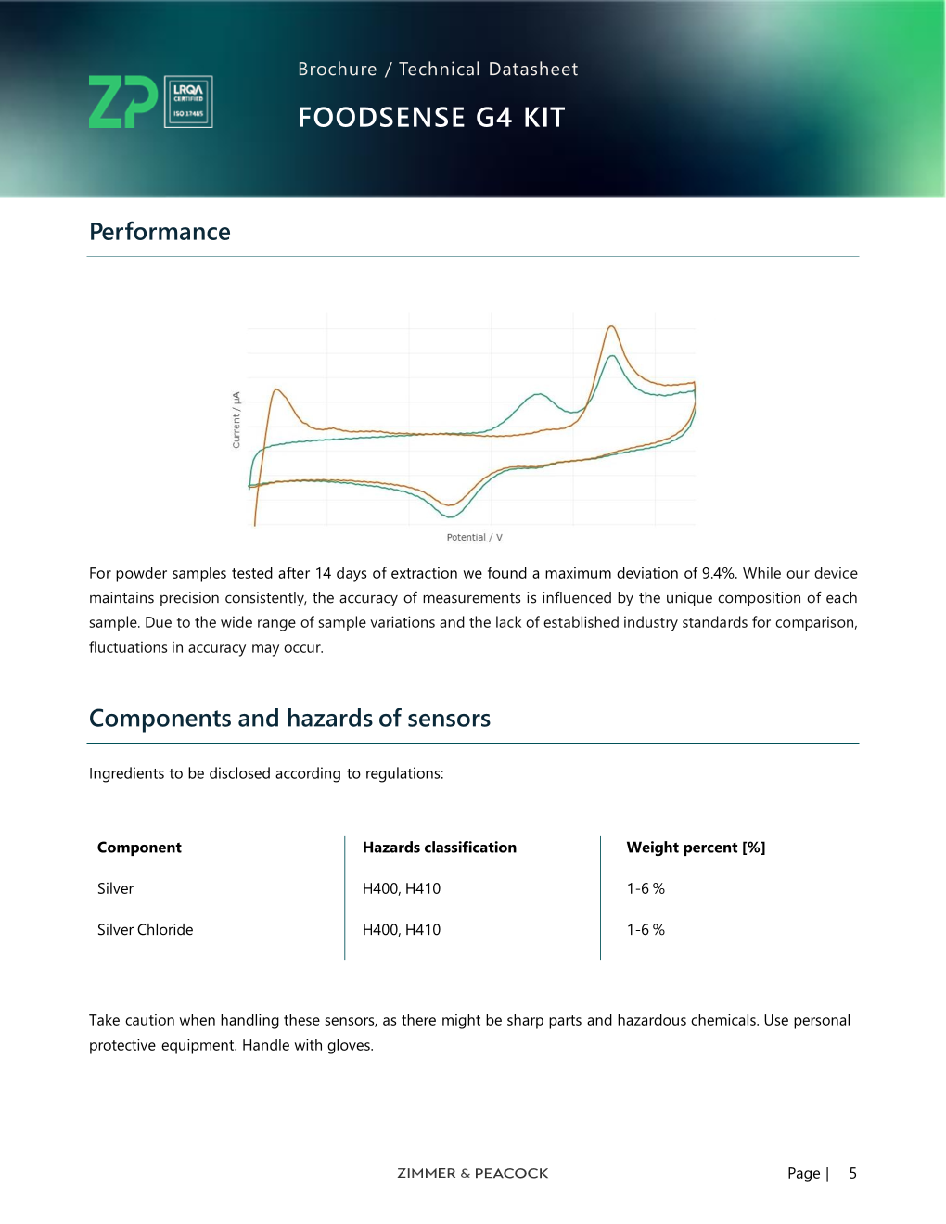

Slide 18
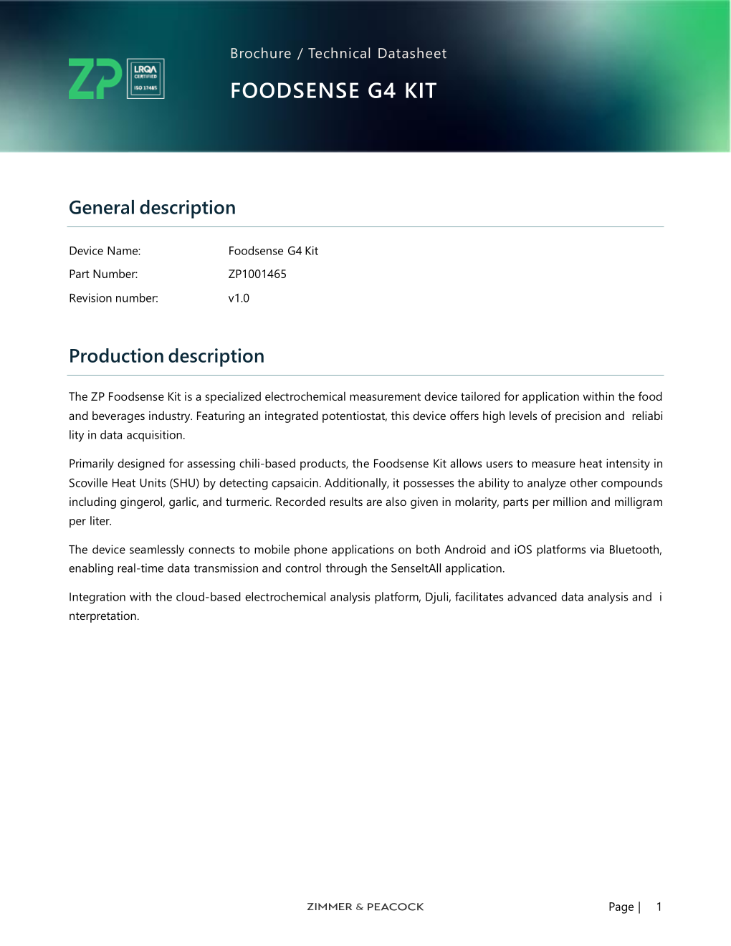

Slide 19
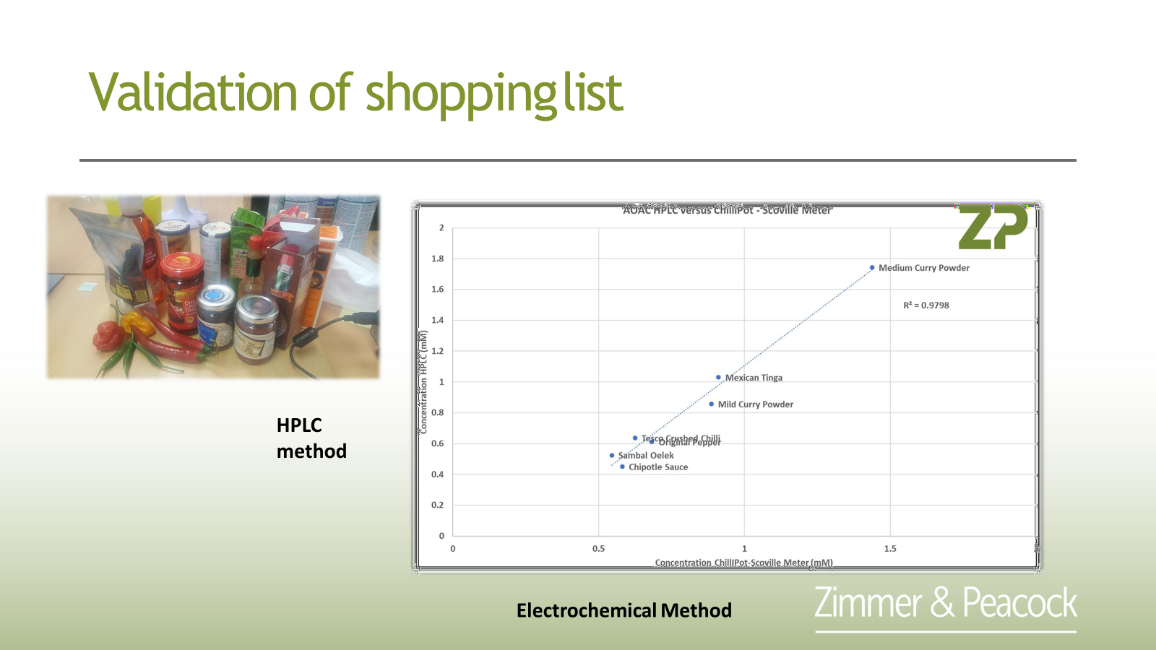

Slide 20
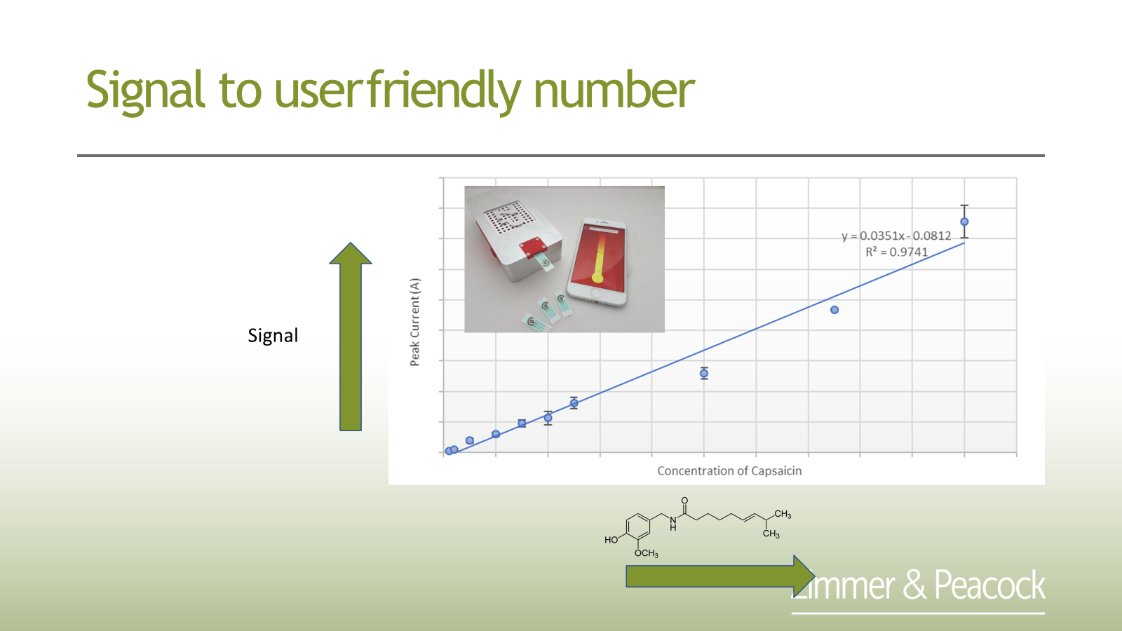

Slide 21
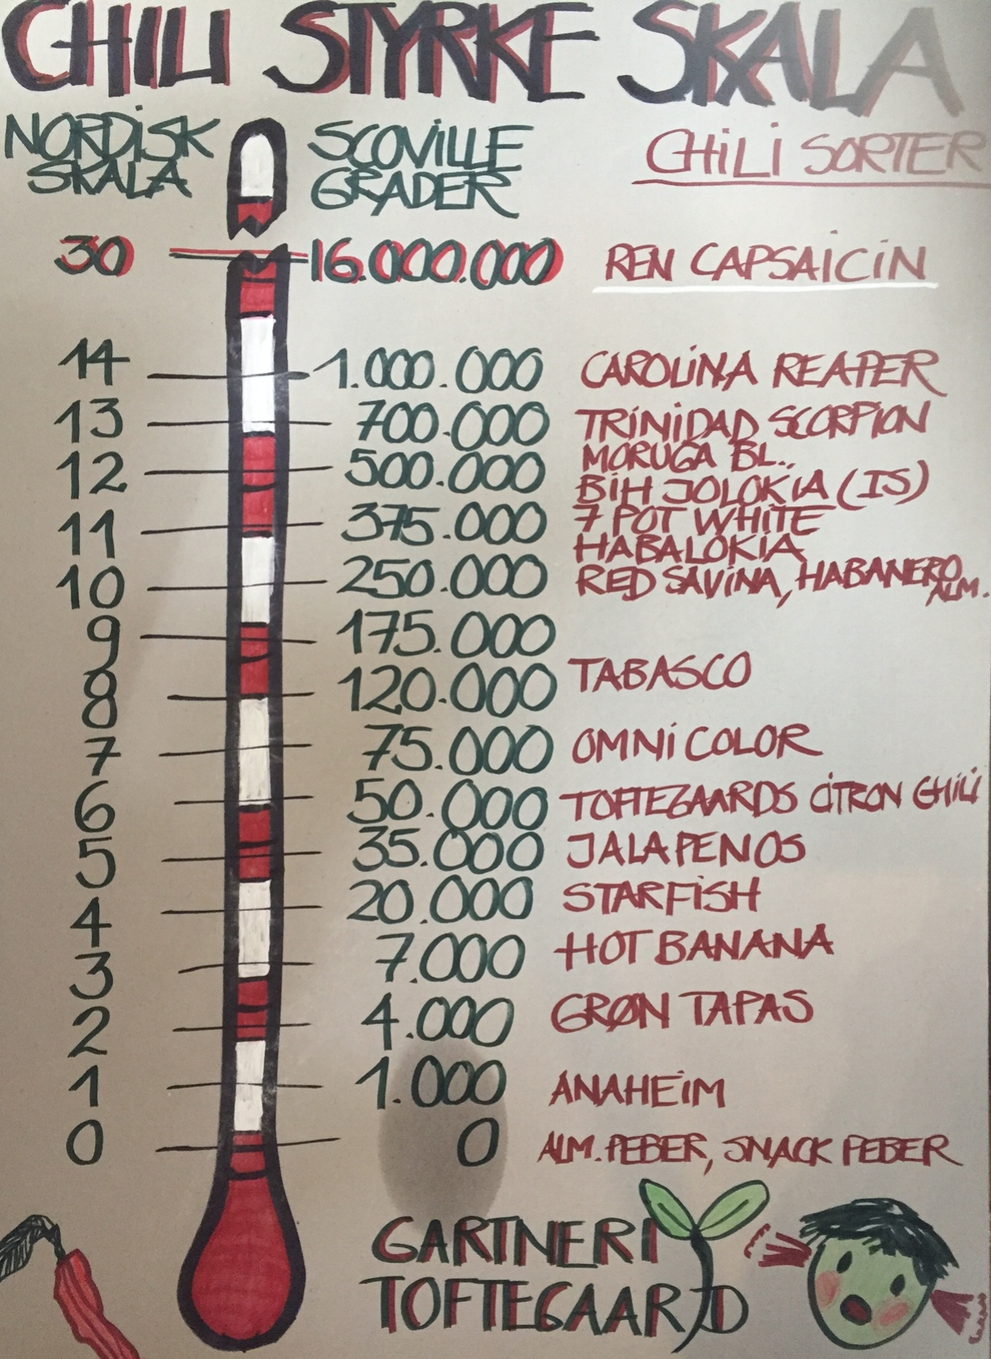
ChilliPot-Scoville Meter 규격
최저 측정한계 :38.5 SHU
LOQ :116.8 SHU
측 정 범 위 :
38.5~20,000,000 SHU

Slide 22
ChilliPot(Scoville-meter)활용
원료 반입시 매운맛 정도 품질검사
매운맛 정도에 따른 가격책정,구입량 조절
원료배합비율 조정:원가관리,품질(맛)관리
매운맛 소-쓰 식품회사,요리주방,김치회사등
완성품,출하제품:품목관리
마케팅등 고객관리에 활용:매운맛 소비자 알림

